Slide 1
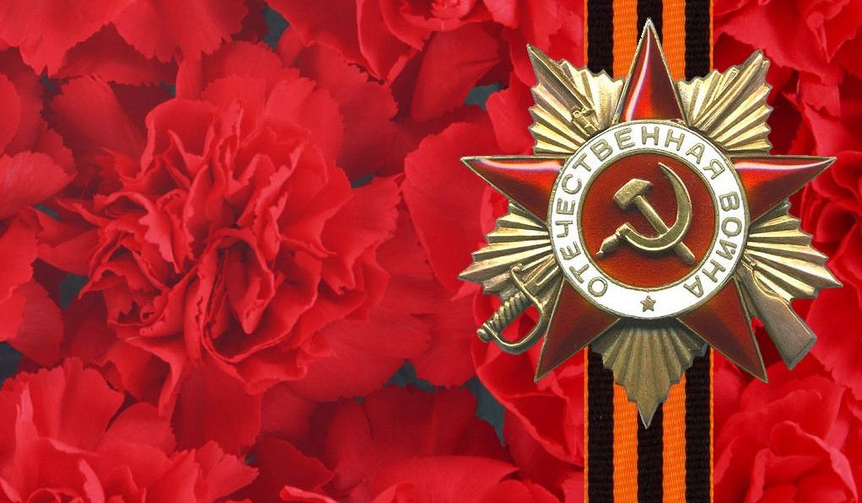
Бессмертный полк
Учитель-логопед: Пачкова Л.А.

Slide 2
Пачков Владимир Иванович
1941-1945

Slide 3
Его боевой путь в 3 танковой бригаде23 танкового корпуса:
Оборона Москвы.
Оборона Сталинграда.
Курская дуга.
Кишинёвская операция.
Освобождение Будапешта.
Освобождение Праги.

Slide 4
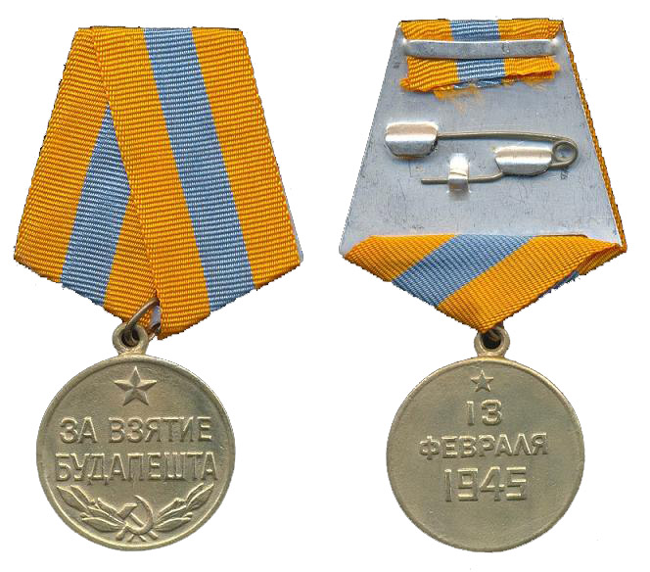
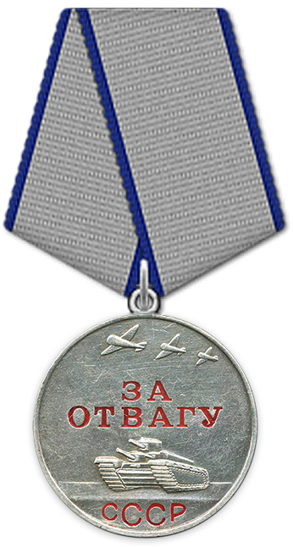
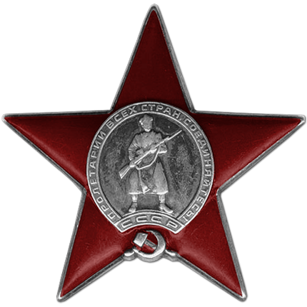
Боевые награды
Медаль за отвагу. 21.10.1943г.
Орден Отечественнойвойны 1степени
Орден красной звезды 30.03.1944г.
Медаль за отвагу.1942г.
Медаль за взятие Будапешта 1945г

Slide 5
Сошлись с врагом в ближнем бою, Броня ударила в броню! В упор стрелял и из засады – Горели "тигры", "фердинанды". Не зная страха и преград, Врывался в города комбат. А рейд бесстрашного комбата? – Взял населенный пункт с охвата! В тот день гремел салют в столице, А он все шел вперед, к границе!

